Slide 1
BÁO CÁO VỀ TÌM HIỂU VÀ NGHIÊN CỨU THEO ĐỀ TÀI
4. Học về pycharm và tìm hiểu python

Slide 2
Nội dung:
1. Tải và làm quen với pycharm
2. Giới thiệu python, sự khác biệt giữa verion 2 và 3
3. Thiết lập môi trường làm việc với python trên linux, window thông qua 1 project demo
4. Khảo sát các framework về python liên quan tới xây dựng ứng dụng
5. Khảo sát các thứ viện python nổi tiếng hỗ trợ: Big Data, Deep Learning, Machine Learning, Data mining, Computer vision

Slide 3
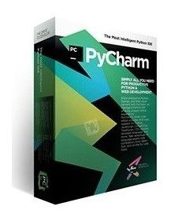
1. Pycharm
1.1 PHẦN MỀM PYCHARM LÀ GÌ?
Phần mềm PyCharm cung cấp một bộ công cụ hoàn chỉnh cho các nhà phát triển Python chuyên nghiệp. PyCharm được xây dựng xung quanh một trình soạn thảo hiểu mã sâu sắc, và một trình sửa lỗi cho cái nhìn rõ ràng về hoạt động của mã. PyCharm cung cấp khả năng tích hợp với các công cụ cộng tác như hệ thống kiểm soát phiên bản và các tracker. Trình biên tập chuyên nghiệp mở rộng các yếu tố cần thiết bằng cách tích hợp liền mạch với các khuôn khổ web, các công cụ JavaScript, ảo hóa và hỗ trợ containerization.
1.2 Lợi ích chính của phần mềm PyCharm
Một khía cạnh quan trọng của chương trình là hiểu được nền tảng mã mà bạn đang đưa vào. PyCharm đảm bảo bạn có thể khám phá dự án của bạn chỉ với một vài thao tác trên phím, nó cung cấp cho bạn một cái nhìn tổng quan về cấu trúc dự án và cho phép bạn truy cập vào các tài liệu có liên quan ngay từ trình soạn thảo. Hiểu được một nền tảng code nhanh hơn có nghĩa là thúc đẩy nhanh hơn quá trình phát triển của bạn.
1.3 CÁC TÍNH NĂNG CHÍNH CỦA PHẦN MỀM PYCHARM
– Hỗ trợ Windows, macOS và Linux
– Hỗ trợ mã hoàn thiện thông minh, điều hướng bằng một cú nhấp chuột và kiểm tra kiểu PEP8
– Tái cấu trúc an toàn và tự động trong dự án của bạn
– Tự động phát hiện các vấn đề mã: ví dụ: phân tích mã không sử dụng
– Trình gỡ lỗi hiệu suất cao
– Chế độ mô phỏng Vim

Slide 4


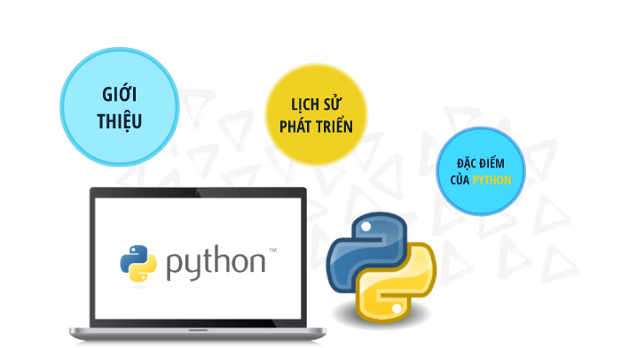
2. Python

Slide 5
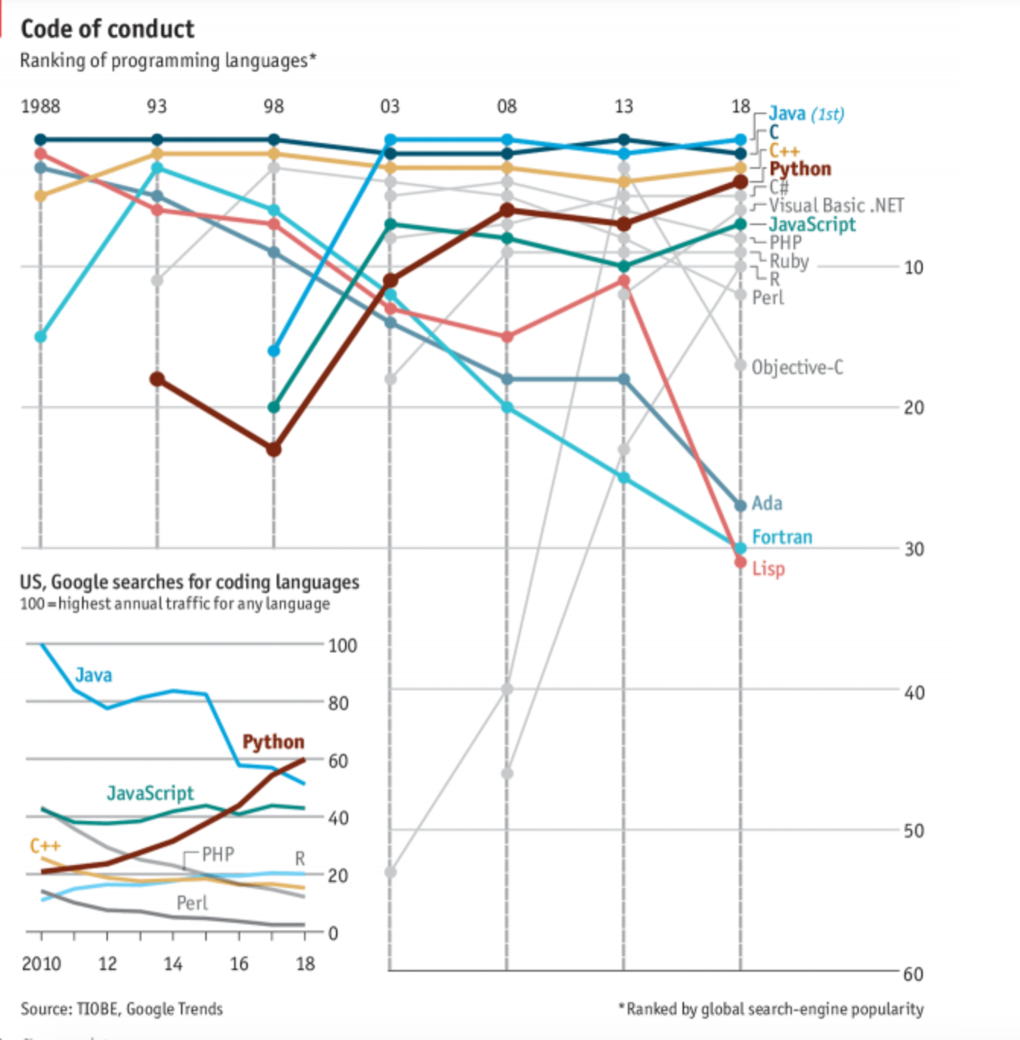
2. Python
Tại sao lập trình viên nên học Python?
Python là một ngôn ngữ lập trình bậc cao cho các mục đích lập trình đa năng, do Guido van Rossum tạo ra và lần đầu ra mắt vào năm 1991. Python được thiết kế với ưu điểm mạnh là dễ đọc, dễ học và dễ nhớ. Python là ngôn ngữ có hình thức rất sáng sủa, cấu trúc rõ ràng, thuận tiện cho người mới học lập trình.
Python hoàn toàn tạo kiểu động và sử dụng cơ chế cấp phát bộ nhớ tự động. Python có cấu trúc dữ liệu cấp cao mạnh mẽ và cách tiếp cận đơn giản nhưng hiệu quả đối với lập trình hướng đối tượng. Cú pháp lệnh của Python là điểm cộng vô cùng lớn vì sự rõ ràng, dễ hiểu và cách gõ linh động làm cho nó nhanh chóng trở thành một ngôn ngữ lý tưởng để viết script và phát triển ứng dụng trong nhiều lĩnh vực, ở hầu hết các nền tảng.
Python phát triển mạnh mẽ, Bạn có thể nhận thấy sự gia tăng của Python vì nhiều cộng đồng nhà phát triển phổ biến bao gồm StackOverflow và CodeAcademy đã đề cập đến sự trỗi dậy của Python như một ngôn ngữ lập trình chính.

Slide 6
2.1 Lịch sử phát triển
Python 1: Python 1.0 (bản phát hành chuẩn đầu tiên): 01/1994 Python 1.6 (Phiên bản 1.x cuối cùng): 05/09/2000
Python 2: Python 2.0 (Giới thiệu list comprehension): 16/10/2000
(Phiên bản giới thiệu list comprehension) Python 2.7 (Phiên bản 2.x cuối cùng): 03/07/2010
Python 3: Python 3.0 (Loại bỏ cấu trúc và mô-đun trùng lặp): 03/12/2008
(Phiên bản loại bỏ cấu trúc và mô đun trùng lặp phát hành) Python 3.6 (Bản mới nhất tính đến thời điểm viết bài): 23/12/2016

Slide 7
2.2 ĐẶC ĐIỂM
+ Ngôn ngữ lập trình đơn giản, dễ học: Python có cú pháp rất đơn giản, rõ ràng. Nó dễ đọc và viết hơn rất nhiều khi so sánh với những ngôn ngữ lập trình khác như C++, Java, C#. Python làm cho việc lập trình trở nên thú vị, cho phép bạn tập trung vào những giải pháp chứ không phải cú pháp.
Miễn phí, mã nguồn mở: Bạn có thể tự do sử dụng và phân phối Python, thậm chí là dùng cho mục đích thương mại. Vì là mã nguồn mở, bạn không những có thể sử dụng các phần mềm, chương trình được viết trong Python mà còn có thể thay đổi mã nguồn của nó. Python có một cộng đồng rộng lớn, không ngừng cải thiện nó mỗi lần cập nhật.
Khả năng di chuyển: Các chương trình Python có thể di chuyển từ nền tảng này sang nền tảng khác và chạy nó mà không có bất kỳ thay đổi nào. Nó chạy liền mạch trên hầu hết tất cả các nền tảng như Windows, macOS, Linux.
Khả năng mở rộng và có thể nhúng: Giả sử một ứng dụng đòi hỏi sự phức tạp rất lớn, bạn có thể dễ dàng kết hợp các phần code bằng C, C++ và những ngôn ngữ khác (có thể gọi được từ C) vào code Python. Điều này sẽ cung cấp cho ứng dụng của bạn những tính năng tốt hơn cũng như khả năng scripting mà những ngôn ngữ lập trình khác khó có thể làm được.
Ngôn ngữ thông dịch cấp cao: Không giống như C/C++, với Python, bạn không phải lo lắng những nhiệm vụ khó khăn như quản lý bộ nhớ, dọn dẹp những dữ liệu vô nghĩa,... Khi chạy code Python, nó sẽ tự động chuyển đổi code sang ngôn ngữ máy tính có thể hiểu. Bạn không cần lo lắng về bất kỳ hoạt động ở cấp thấp nào.
Thư viện tiêu chuẩn lớn để giải quyết những tác vụ phổ biến: Python có một số lượng lớn thư viện tiêu chuẩn giúp cho công việc lập trình của bạn trở nên dễ thở hơn rất nhiều, đơn giản vì không phải tự viết tất cả code. Ví dụ: Bạn cần kết nối cơ sở dữ liệu MySQL trên Web server? Bạn có thể nhập thư viện MySQLdb và sử dụng nó. Những thư viện này được kiểm tra kỹ lưỡng và được sử dụng bởi hàng trăm người. Vì vậy, bạn có thể chắc chắn rằng nó sẽ không làm hỏng code hay ứng dụng của mình.
Hướng đối tượng: Mọi thứ trong Python đều là hướng đối tượng. Lập trình hướng đối tượng (OOP) giúp giải quyết những vấn đề phức tạp một cách trực quan. Với OOP, bạn có thể phân chia những vấn đề phức tạp thành những tập nhỏ hơn bằng cách tạo ra các đối tượng.

Slide 8
2.3 Những ứng dụng được viết bằng Python
Lập trình ứng dụng web: các ứng dụng web như Django, Flask, Pyramid, Plone, Django CMS. Các trang như Mozilla, Reddit, Instagram và PBS đều được viết bằng Python.
Khoa học và tính toán: Python có chứa rất nhiều thư viện khoa học và tính toán để phục vụ cho mục đích trong tính toán như EarthPy, AstroPy,...
Tạo nguyên mẫu phần mềm: Python có thể sử dụng để tạo ra các bản chạy thử một cách nhanh nhất, vd như như các ứng dụng game
Ngôn ngữ tốt để dạy lập trình : Phù hợp cho người mới học lập trình

Slide 9
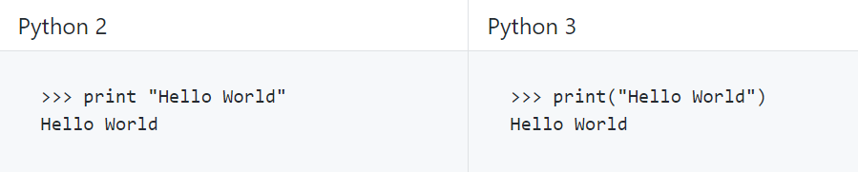
2.4 sự khác biệt giữa verion 2 và 3
Phép chia
Mặc định phép chia trong Python 3 sẽ trả về dữ liệu kiểu float:
Vd: print 7 / 5 -> 1.4
Còn trong Python 2 thì là kiểu Interger:
Vd: print 7 / 5 -> 1
Print
Ở phiên bản Python 2.x, print là từ khóa, trong khi đó ở Python 3.x, print là một hàm.
Unicode
Python 2 có các kiểu str () kiểu ASCII, riêng biệt unicode (), nhưng không có kiểu byte. Bây giờ, trong Python 3, cuối cùng chúng ta có các chuỗi Unicode (utf-8) và 2 lớp byte: byte và bytearrays.
Xrange
for x in xrange(1, 5): print(x)
Output in Python 2.x: 1 2 3 4
Output in Python 3.x: NameError: name 'xrange' is not defined

Slide 10
2.4 sự khác biệt giữa verion 2 và 3
Một số khác biệt khác
input(), raw_input(). Xem thêm
Xử lý chuỗi các sự kiện exceptions
Đường dẫn import
asyncio
Trong Python 3, rất nhiều hàm như zip(), map() ... sẽ trả về iterator thay vì list
The next() function and .next() method
Các biến vòng lặp và rò rỉ namespace chung
So sánh khác loại

Slide 11
3. Thiết lập môi trường làm việc với python trên linux, window thông qua 1 project demo
Tại sao bạn cần nhiều môi trường python?
Bạn phát triển các ứng dụng với các yêu cầu phiên bản Python hoặc gói khác nhau
Bạn sử dụng các ứng dụng với các yêu cầu phiên bản Python hoặc gói khác nhau
Bạn cộng tác với các nhà phát triển khác
Bạn tạo các ứng dụng Python cho các máy khách
-> Một môi trường bao gồm một phiên bản Python nhất định và một số gói. Do đó, nếu bạn muốn phát triển hoặc sử dụng các ứng dụng với các yêu cầu phiên bản Python hoặc gói khác nhau , bạn cần thiết lập các môi trường khác nhau.
Tạo môi trường với Anaconda Navigator và Anaconda Prompt

Slide 12
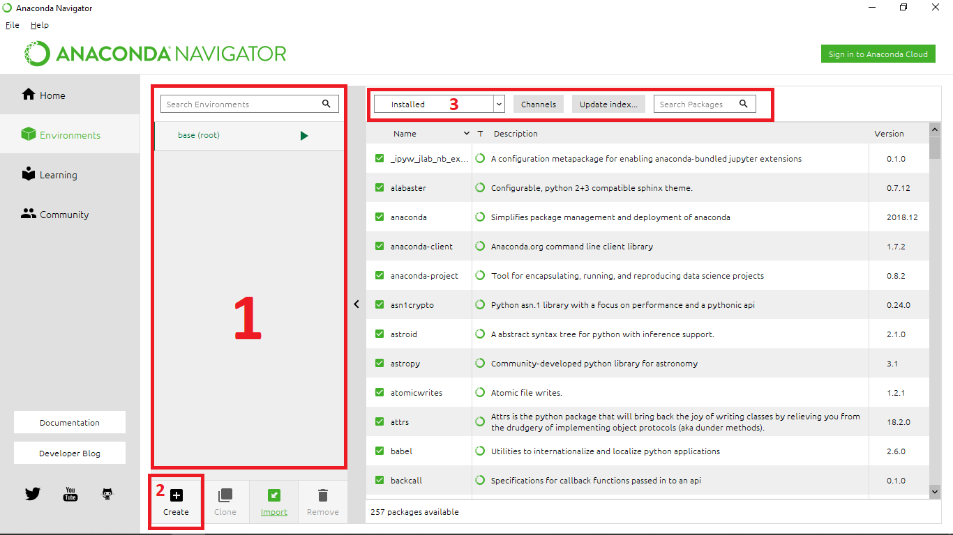
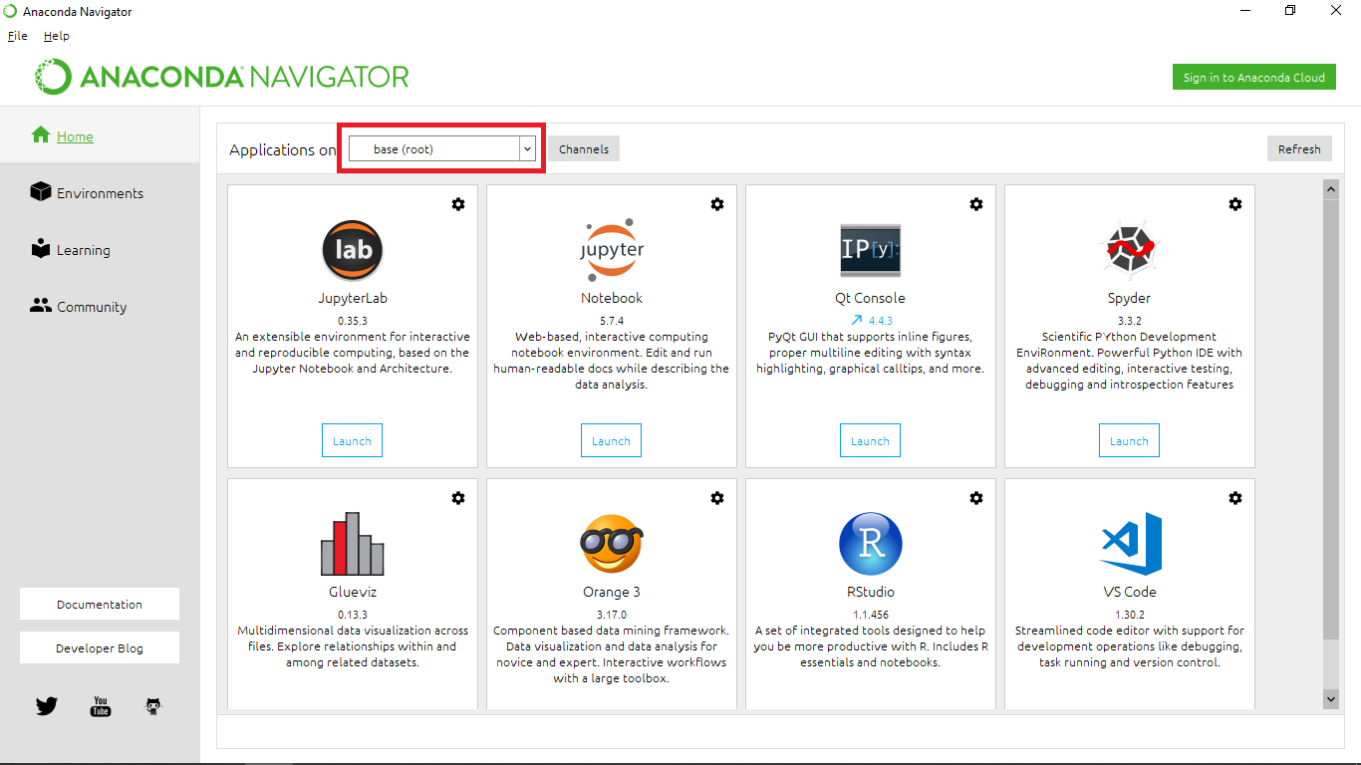
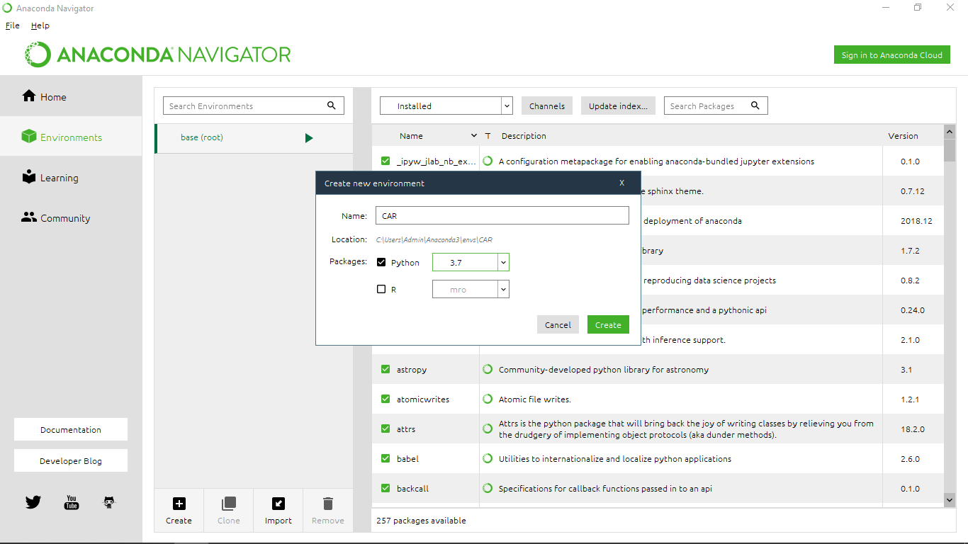
Anaconda Navigator
Anaconda Navigator cung cấp cho người dùng một giao diện đồ họa để quản lý các environment (môi trường) và package. Ta sẽ có environment mặc định là base (root) chứa các package cơ bản.
Ở ngăn giao diện Home là nơi ta quản lý các Application (ứng dụng) tại một environment ta chọn (trong vòng đỏ).
Ở ngăn giao diện Environments là nơi ta quản lý các environment và các package trong đó.
Vùng số 1 là danh sách các environment ta đã tạo.
Vùng số 2 là nút để tạo environment mới, sau khai nhất vào ta sẽ có giao diện như sau: ở đây mình ví dụ tạo environment có tên là CAR và ngôn ngữ mình chọn là Python 3.7

Slide 13
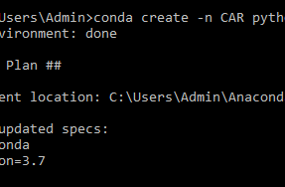
Anaconda Prompt
4.3 Tạo một enviroment cho một project (dư án) : conda create -n yourenvname python=x.x anaconda
Trong đó yourenvname là tên của environment mà bạn cần tạo
x.x là phiên bản python mà project bạn sử dung Environment mà bạn mới tạo sẽ nằm tại "đường path dẫn tới anaconda/anaconda/envs/youtenvname" Ví dụ để tạo environment CAR với phiên bản python 3.7 Nhấn y để tiến hành tạo environment

Slide 14
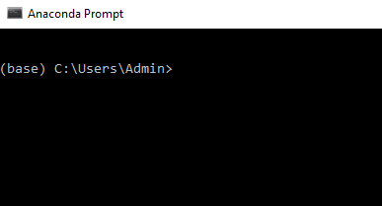
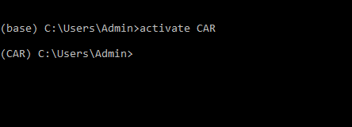
Kích hoạt (Activate) một enviroment : activate yourenvname
Mặc định khi khởi động Anaconda Prompt sẽ ở environment base Ví dụ để kích hoạt environment CAR mới tạo

Slide 15


Cài đặt package trong một enviroment : conda install yourpackname
Ví dụ để cài đặt opencv trong environment CAR. Đầu tiên ta cần
kích hoạt enviroment CAR và thực hiện mã lệnh như trên
Nhấn y để tiến hành cài đặt
Xóa một enviroment : conda env remove -n yourenvname
Ví dụ để xóa environment CAR. Đầu tiên ta cần thoát khỏi environment CAR bằng cách vào một environment khác (có thể là environment base) Nhấn y để tiến hành xóa

Slide 16
Jupyter Notebook
Link tham khảo: https://allaravel.com/blog/jupyter-notebook-cong-cu-khong-thieu-khi-hoc-python#conda
1. Giới thiệu
Jupyter Notebook là một ứng dụng web mã nguồn mở cho phép bạn tạo hoặc chia sẻ những văn bản chứa:
live code
mô phỏng
văn bản diễn giải
Jupyter Notebook là một công cụ tuyệt vời để:
Học và thử nghiệm với Python
Xử lý / biến đổi dữ liệu (Data processing / transformations)
Mô phỏng số học (vẽ biểu đồ)
Thống kê mô hình
Machine learning

Slide 17
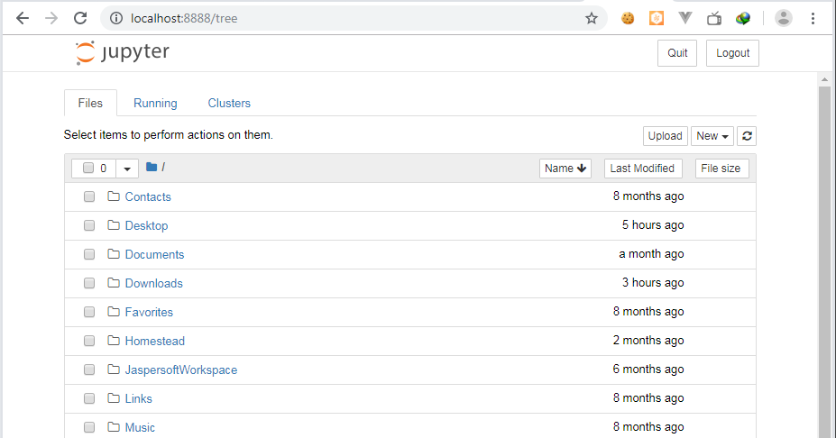
Sử dụng Jupyter Notebook thông qua anaconda
Mở Anaconda Navigator chọn Launch trong Jupyter Notebook trình duyệt sẽ bật ra với đường dẫn http://localhost:8888/tree như hình dưới đây:

Slide 18
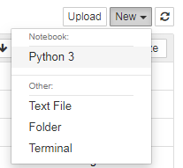
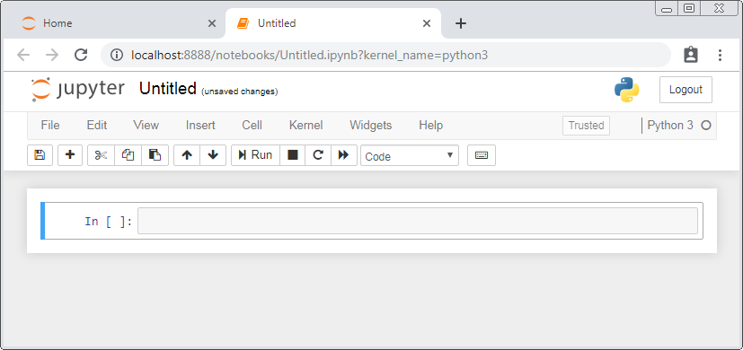
Tạo Notebook
Click vào New và chọn loại tài liệu như Python, Text file, Folder...
Chọn mục Python 3. Giao diện của trang Jupyter chạy ở môi trường máy tính cục bộ sẽ như sau:
Một notebook bao gồm nhiều cell (ô). Khi tạo mới một notebook, bạn luôn được tạo sẵn một cell rỗng đầu tiên.

Slide 19
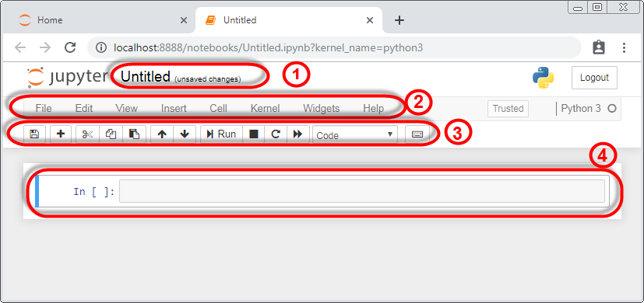
Trong giao diện này có các thành phần như sau:
Phần 1: Tiêu đề tài liệu, mặc định chưa nhập tiêu đề là Untitled. Khi nhấp chuột vào phần này, một cửa sổ sẽ hiện ra để bạn nhập tên file.
Phần 2: Thanh menu bao gồm các menu
Phần 3: Thanh menu nhanh (shortcut menu) bao gồm các thao tác nhanh mà bạn thường làm với một tài liệu, có một số nút trên đó chúng ta hay dùng nhất
Phần 4: Nội dung tài liệu chứa các cell có nội dung là code hoặc markdown, đây là vùng chúng ta sẽ làm việc chính.

Slide 20
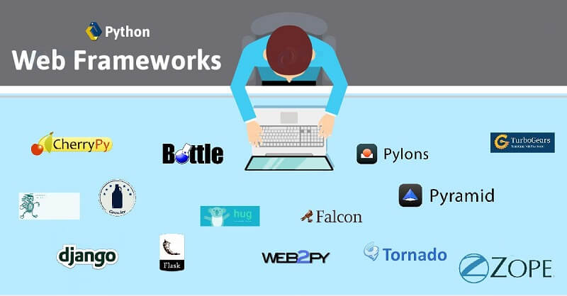
4. Khảo sát các framework về python liên quan tới xây dựng ứng dụng

Slide 21
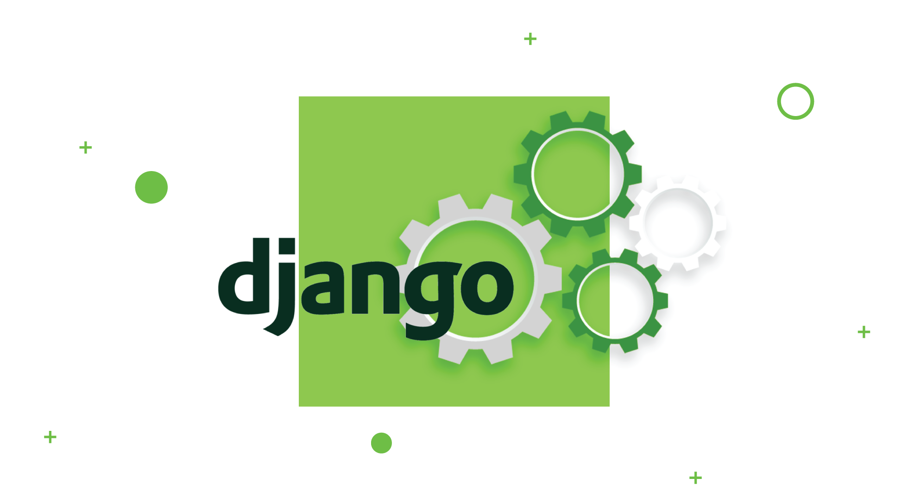
4. Khảo sát các framework về python liên quan tới xây dựng ứng dụng
4.1 Django
Django là một framework Python với mã nguồn mở hoàn toàn miễn phí. Framework này được tích hợp gần như mọi thư viện, module cần thiết để các lập trình viên có thể đưa ý tưởng trở thành sản phẩm chỉ sau một vài giờ.
Điểm nổi trội của Django là tính xác thực và bảo mật cao của nó. Bạn sẽ không còn các nỗi lo về các lỗi bảo mật thông thường như SQL Injection, cross-site scripting, cross-site request forgery hay clickjacking nữa. Django cũng cung cấp cả phương pháp để lưu mật khẩu an toàn nữa!
Cùng với đó, Django có khả năng vận hành với lượng traffic lớn cùng với tính linh hoạt cao: Xây dựng CMS, hoặc Ecommerce Website, hay kể cả Social Network, Scientific Computing Platforms, tất cả đều có thể với Django.

Slide 22
4. Khảo sát các framework về python liên quan tới xây dựng ứng dụng
2. Pyramid
Pyramid là một framwork cho ứng dụng web có mã nguồn mở được sử dụng bằng ngôn ngữ Python, được sử dụng để giảm thiểu sự phức tạp đến mức tối đa cho lập trình viên. Điểm mà Pyramid được đánh giá cao là bởi nó có thể chạy tốt đối với bất cứ quy mô ứng dụng nào, dù lớn hay nhỏ. Vì thế, sử dụng framework này sẽ giúp lập trình viên có khả năng vận dụng linh hoạt đối với bất cứ dự án nào.

Slide 23
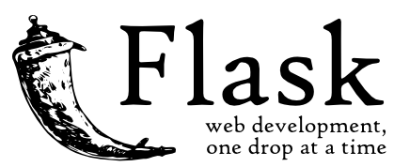
4. Khảo sát các framework về python liên quan tới xây dựng ứng dụng
3. Flask
Flask là một micro web framework khá nổi tiếng được viết bởi Python. Flask là một mã nguồn mở, nghĩa là bạn có thể thoải mái sử dụng, ứng dụng, hoặc thay đổi nó mà không phải lo lắng suy nghĩ gì về vấn đề bản quyền. Tiếp theo, Flask là một Micro Framework dành cho Python, dựa trên 2 utility libraries là Werkzeug, Jinja 2. Dựa trên thư viện chính này mà Flask đã xây dựng nên một micro framework với cấu trúc và cách viết cực kỳ đơn giản, dễ tiếp cận, dễ làm quen, dễ đọc, dễ hiểu

Slide 24
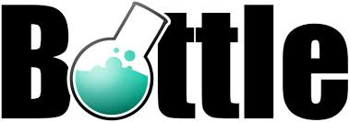
4. Khảo sát các framework về python liên quan tới xây dựng ứng dụng
4. Bottle
Bottle cũng là một micro framework, được xây dựng với mục đích ban đầu là xây dựng các API, Bottle hiện tại có thể giúp tạo ra gần như mọi thứ từ một file đơn nguồn. Bottle không phải phụ thuộc vào yếu tố gì trừ các thư viện Python chuẩn. Bằng việc lập trình với Bottle, bạn có thể tiếp cận tới CTM nhanh hơn bất cứ full-stack framework nào.
Sử dụng Bottle là giải pháp tuyệt hảo để bạn phát triển thuật toán, học các cấu trúc của web framework và tạo ra các ứng dụng cá nhân đơn giản.

Slide 25
5. Khảo sát các thứ viện python nổi tiếng hỗ trợ: Big Data, Deep Learning, Machine Learning, Data mining, Computer vision
Numpy
1. Numpy
Đây là thư viện ứng dụng khoa học, được thiết kế để xử lý các mảng và ma trận đa chiều lớn, các hàm toán học cấp cao và các phương thức được thực hiện làm cho nó có thể thực hiện các phép toán khác nhau. Một số chức năng cũng được cập nhật để xử lý các tệp của bất kỳ mã hóa nào có sẵn trong Python.Scipy
Scikit-Learn
Scikit-learn (trước đây là scikits.learn) là một thư viện Machine learning miễn phí dành cho ngôn ngữ lập trình Python. Nó có các thuật toán phân loại, hồi quy và phân cụm khác nhau bao gồm các vector machine hỗ trợ, random forests, gradient boosting, k-means và DBSCAN được thiết kế để tương tác với Python và thư viện khoa học NumPy và SciPy.
Matplotlib
Matplotlib là một thư viện cho ngôn ngữ lập trình Python và các phép toán mở rộng của NumPy. Nó cung cấp một API hướng đối tượng để nhúng các mảnh vào các ứng dụng sử dụng các bộ dụng cụ GUI chung như Tkinter, wxPython, Qt, hoặc GTK +. Ngoài ra còn có một thủ tục gọi lf “pylab” interface dựa trên tuyên bố machine (như OpenGL), được thiết kế để gần giống như của MATLAB, mặc dù việc sử dụng nó là nản lòng SciPy sử dụng matplotlib.
Pyplot là một mô-đun matplotlib cung cấp một interface giống như MATLAB. [6] Matplotlib được thiết kế để có thể sử dụng được như MATLAB, với khả năng sử dụng Python, với lợi thế là nó miễn phí.

Slide 26
5. Khảo sát các thứ viện python nổi tiếng hỗ trợ: Big Data, Deep Learning, Machine Learning, Data mining, Computer vision
Pandash
Là thư viện Python cung cấp các cấu trúc dữ liệu cấp cao và một loạt các công cụ để phân tích.Tính năng tuyệt vời là có khả năng dịch các hoạt động khá phức tạp với dữ liệu thành một hoặc hai lệnh. Pandas chứa nhiều phương thức tích hợp để nhóm, lọc và kết hợp dữ liệu, cũng như chức năng chuỗi thời gian.
Spicy
Thư viện cốt lõi khoa học máy tính dựa trên Numpy và mở rộng khả năng của nó. Cấu trúc dữ liệu chính Scipy lại là một mảng đa chiều, các gói chứa các công cụ giúp giải quyết đại số tuyến tính, lý thuyết xác suất, tích phân và nhiều nhiệm vụ khác. Ngoài ra còn có nhiều chức năng Blas và Lapack.
NLTK
NLTK là một tập hợp các thư viện, một nền tảng hoàn chỉnh cho việc xử lý ngôn ngữ tự nhiên. Với sự trợ giúp của NLTK, bạn có thể xử lý và phân tích văn bản theo nhiều cách khác nhau, mã hóa và gắn thẻ nó, trích xuất thông tin, vv NLTK cũng được sử dụng để tạo mẫu và xây dựng hệ thống nghiên cứu .

